Slide 1
S.O.L.I.D

Slide 2

KARAKTERISTIK DARI SOFTWARE DESIGN YANG BURUK
Rigidity (Kekakuan) kondisi suatu sistem yang sulit diubah, bahkan untuk perubahan yang paling sederhana.
Fragility (kerapuhan) kecenderungan perangkat lunak yang salah di beberapa bagian setiap kali melakukan perubahan.
Immobility Yaitu sebuah ketidakmampuan untuk menggunakan kembali perangkat lunak dari proyek lain atau bagian-bagian dari proyek yang sama.

Slide 3
INTERFACE SEGREGATION PRINCIPLE
OPEN/CLOSED PRINCIPLE
SINGLE RESPONSIBILITY PRINCIPLE
LISKOV’S SUBTITUTION PRINCIPLE
DEPENDENCY INVERSION PRINCIPLE

Slide 4
Single Responsibility Principle (SRP)
“
Principle ini digunakan untuk mengatur tanggung jawab dari sebuah entitas. Dimana suatu entitas hanya boleh memiliki 1 fungsionalitas.
“
"A module should be responsible to one, and only one, actor."
(Robert Cecil Martin, 2017)

Slide 5
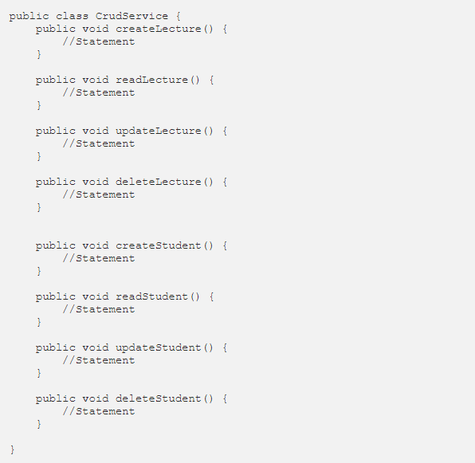
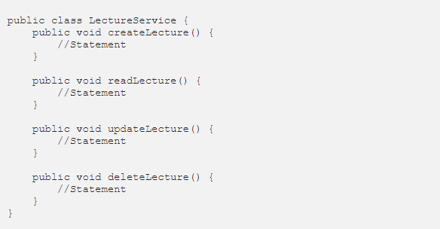
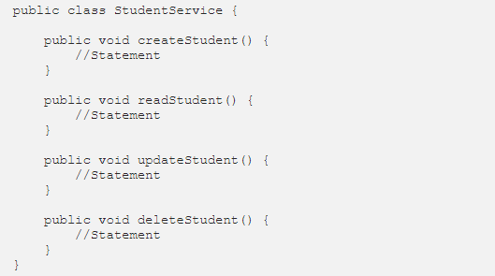

Slide 6
Open/Closed Principle (OCP)
“
Sebuah sistem dapat ditambahkan spesifikasi baru yang dibutuhkan tanpa harus memodifikasi sistem yang telah ada.
“
"A software artifact should be open for extension but closed for modification."
(Bertrand Meyer, 1988)

Slide 7


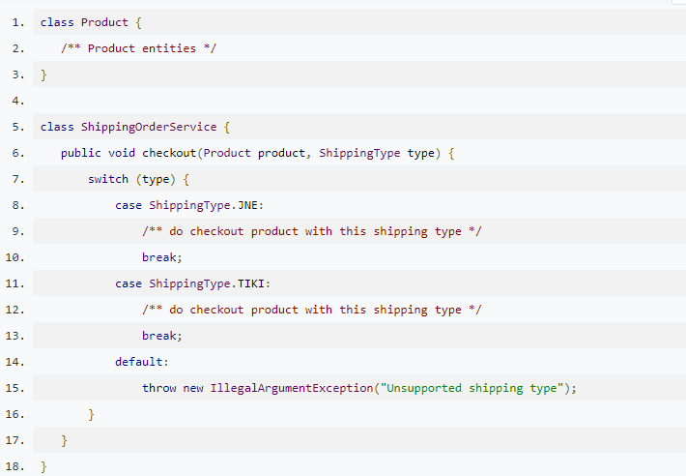
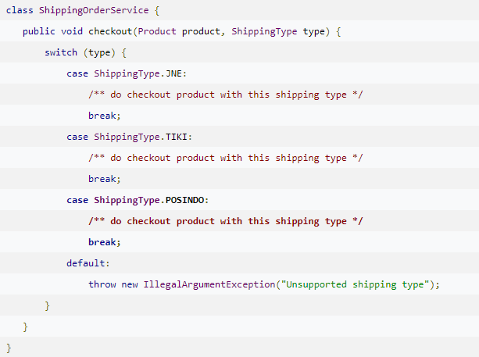

Slide 8
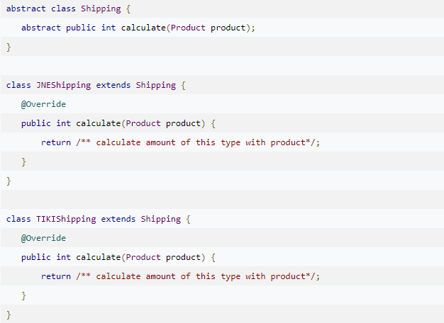
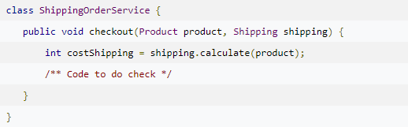
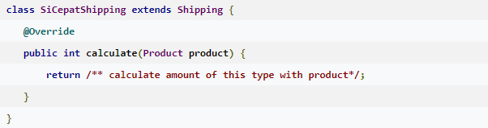

Slide 9
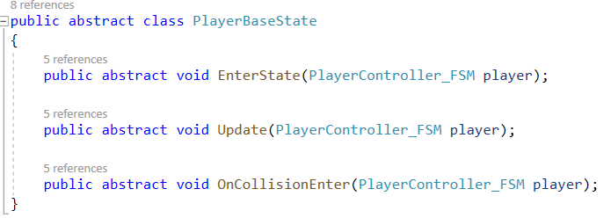
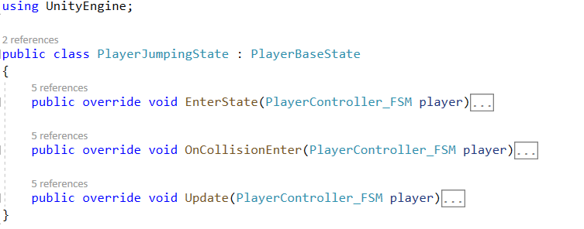
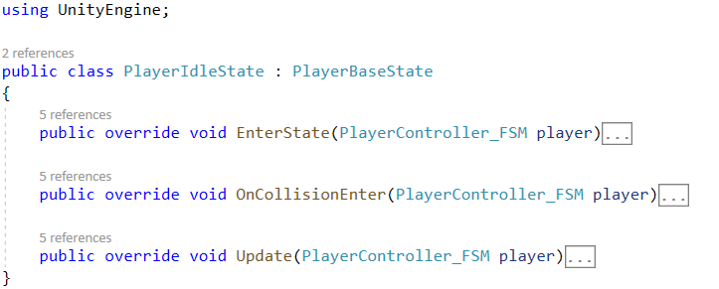
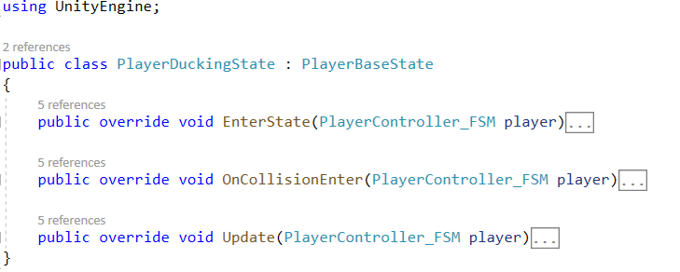

Slide 10
Liskov Subtitution Principle (LSP)
“
Liskov’s substitution adalah aturan yang berlaku untuk hirarki pewarisan. Dalam Liskov substitution principle, super class harus dapat digantikan dengan objek dari subclass-nya tanpa berefek pada suatu aplikasi. Hal ini dapat dilakukan dengan membuat objek dari subclass memiliki perilaku sama dengan superclass.
“
“If for each object o1 of type S there is an object o2 of type T such that for all programs P defined in terms of T, the behaviour of P is unchanged when o1 is substituted for o2 then S is a subtype of T.”
(Barbara Liskov)

Slide 11
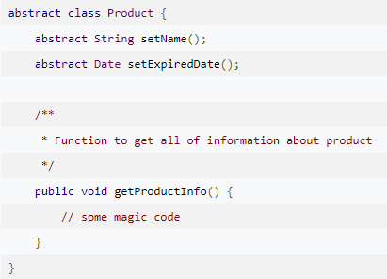
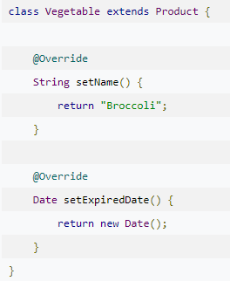
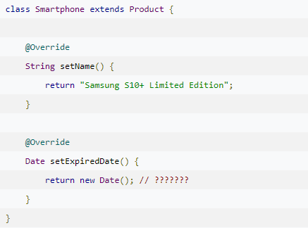

Slide 12
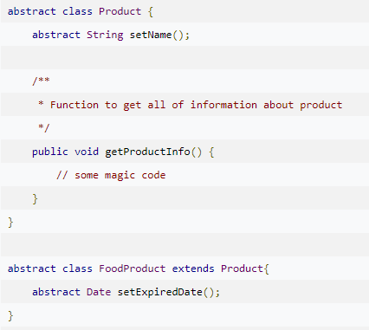
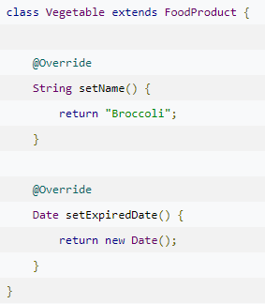
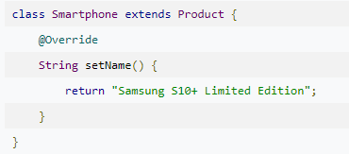

Slide 13
Interface Segregation Principle (ISP)
“
Prinsip ini sendiri bertujuan untuk mengurangi jumlah ketergantungan sebuah class terhadap interface class yang tidak dibutuhkan dengan cara memisahkan interface besar ke interface yang kecil-kecil tujuannya agar tidak memaksa client menggunakan kode yang tidak diperlukan.
“
"Clients should not be forced to depend upon interfaces that they do not use."
(Robert Cecil Martin)

Slide 14
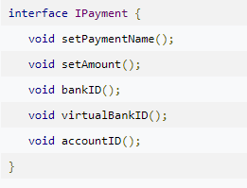
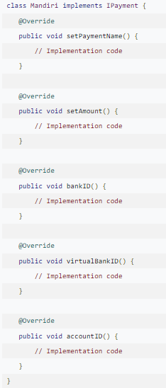
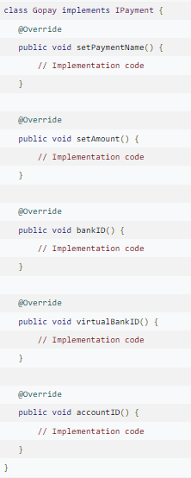

Slide 15
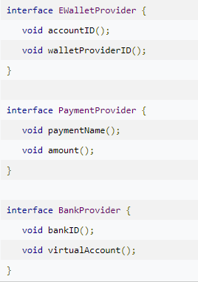
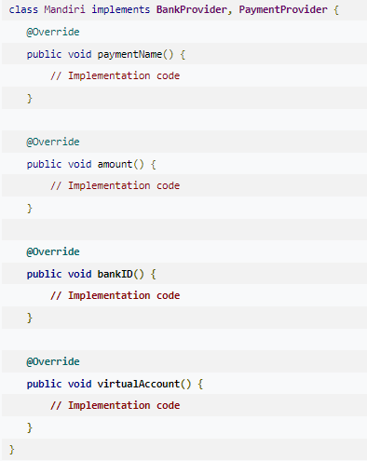
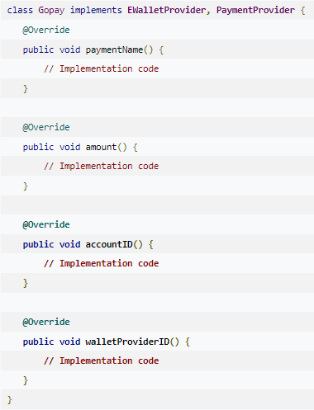

Slide 16
Depedency Inversion Principle (DIP)
“
High-level modul tidak bergantung pada low level module, keduanya harus bergantung pada abstraction. Abstraction tidak bergantung kepada details, detail yang bergantung pada abstraction.
“
"High-level modules should not depend on low-level modules. Both should depend on abstractions."
(Robert Cecil Martin)

Slide 17
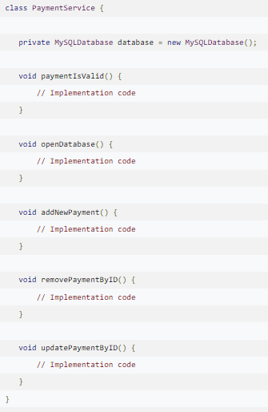
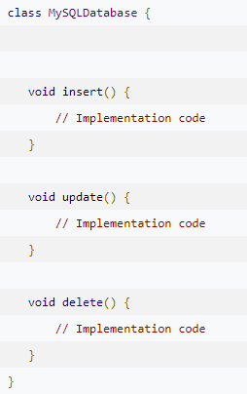

Slide 18
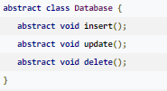
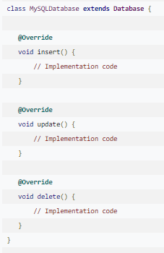
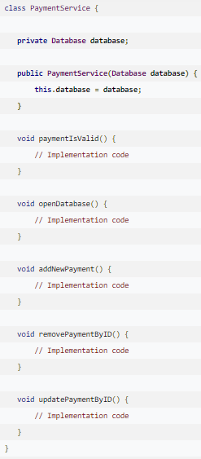

Slide 19
THANKS

